Slide 1
光电信息技术综合实践
第一课 NI myDAQ介绍
崔继文
超精密光电仪器工程研究所

Slide 2
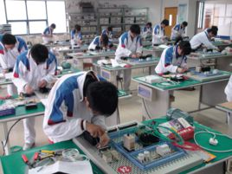
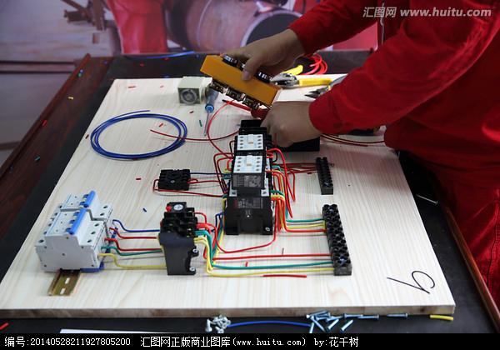
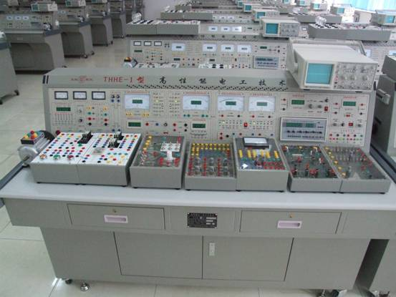
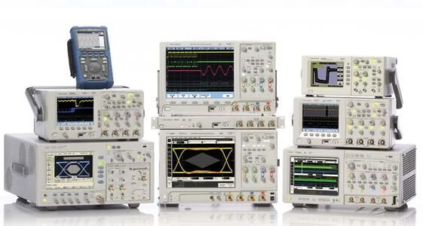
一、背景
目前，精密仪器专业学生本科期间工程实践很少。
实验课课时少，时间短
实验器材昂贵
设备沉重、种类繁多
理论与实际的脱节大大影响了教学效果和学生的学习积极性。

Slide 3
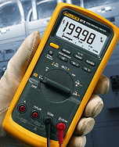
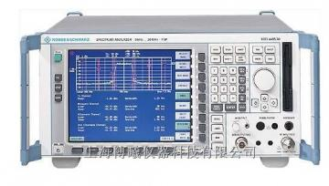
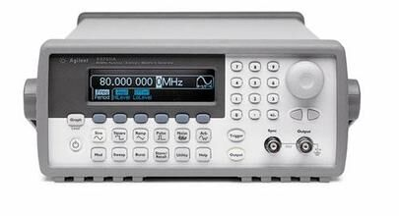
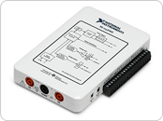
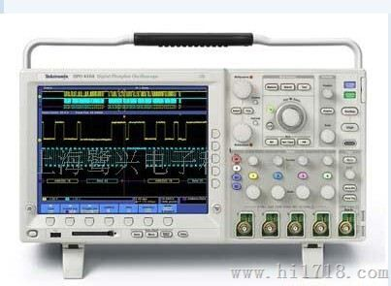
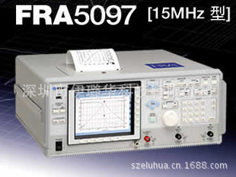
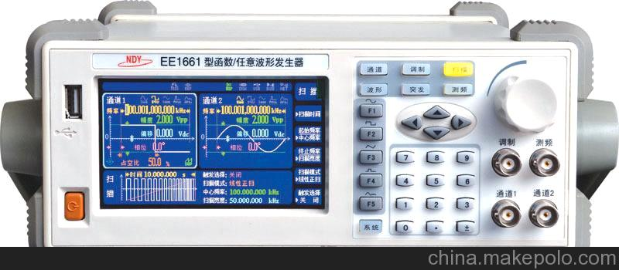
一、背景
NI myDAQ是美国NI 公司专为学生量身定制的一款便携式测量、分析与控制设备，它集成了8 种常用仪器，便于学生进行工程实践。

Slide 4
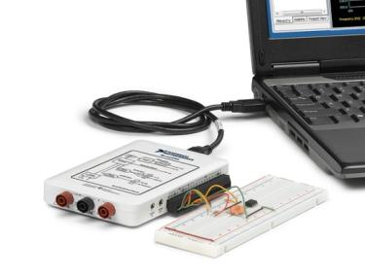
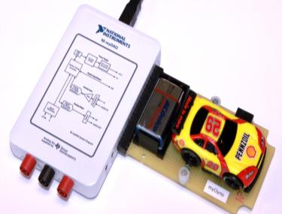
一、背景
NI myDAQ 是一种典型的基于数据采集(DAQ)的虚拟仪器设备。
电子线路
信号处理
自动测量
控制

Slide 5
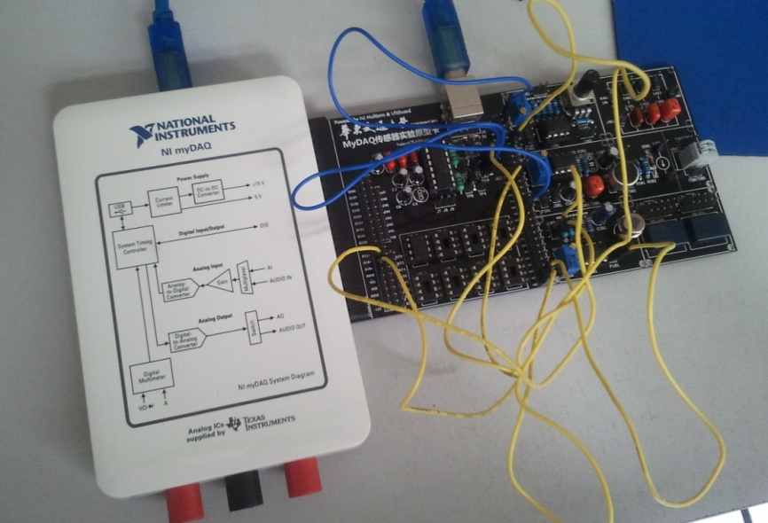
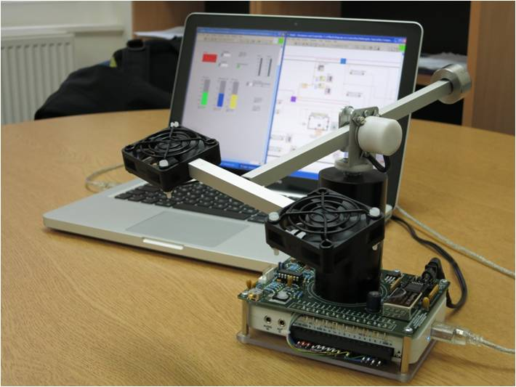
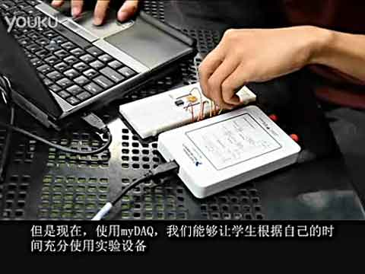
一、背景
NI myDAQ 配合NI LabVIEW软件平台，可以随时随地监控测控进程。

Slide 6
NI myDAQ功能
NI myDAQ设备提供了14个数据接口，包括模拟输入/输出和音频输入/输出，数字输入/输出；提供了两套直流电源，分别是5V和地、±15V和地;
NI myDAQ自带 8 种常用电子仪器（虚拟仪器），使用过程与使用真实仪器相似；
测试过程可以选用自带虚拟仪器，也可以建立数据采集任务实现；
还可以采用LabVIEW编程，实现信号采集与分析，以及复杂测控功能。
计算机连上NI myDAQ设备，就如同一个便携的、拥有常用仪器仪表和数据采集设备的个人实验室

Slide 7
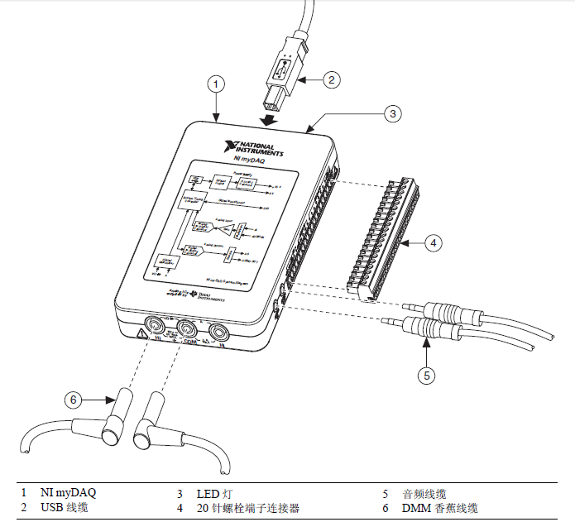
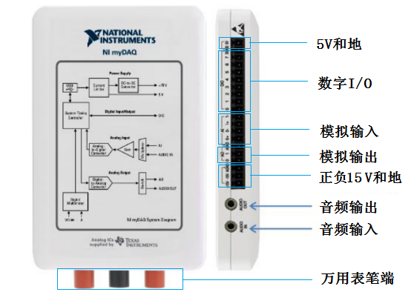
二、NI myDAQ硬件组成
1. NI myDAQ 外观与接口

Slide 8
二、NI myDAQ硬件组成
2. NI myDAQ模拟接口
模拟输入(AI):
2 个模拟输入通道，高阻抗差分电压输入；
多路复用，即通过一个 ADC 对两个通道采样
模拟输入信号范围为±10V；
通道模拟输入采样高达200kS/s，对于波形采集非常有用。
模拟输出(AO):
2 个模拟输出通道（对模拟地AGND的电压输出，非差分模式）；
两通道各有一个专用 DAC，可进行同步更新；
模拟输出信号范围为±10V；
每通道更新速率可达200kS/s，对于波形产生非常有用。

Slide 9
二、NI myDAQ硬件组成
3. NI myDAQ数字与电源接口
数字输入输出(DIO/PFI):
DIO通道为3.3V LVTTL，输入最大接收 5 V，输出不兼容 5V CMOS逻辑电平；
共 8个通道；
各通道可配置为通用数字口或定时/计数器的输入或输出；
使用定时/计数器时，DIO 0~DIO 4配置成不同功能；
电源：
两套直流电源，分别是5V和地、±15V和地；
输出总功率（电源、模数输出）限制为500mW（常规）/100mW（最小）；
数字万用表：
提供测量电压（DC和AC）、电流（DC和AC）、电阻和二极管压降的功能

Slide 10
二、NI myDAQ硬件组成
3. NI myDAQ数字与电源接口
NI myDAQ计数器/定时器信号分配
Notes:
使用计数器/定时器时，DIO 0 连接信号源，DIO 1 连接门，辅助输入为DIO 2，输出为DIO 3，频率输出为DIO 4, 有时软件不使用DIO而是用PFI 指示通道。NI myDAQ即是采用PFI 指示定时器/计数器通道。采用DIO 0作为心率计的计数输入端口。

Slide 11
三、NI myDAQ软件
软件安装
NI MAX资源管理器
NI ELVISmx虚拟实验仪器软件
LabVIEW开发环境

Slide 12
三、NI myDAQ软件
1. 软件安装
首先安装NI LabVIEW
如果需要电路设计还可安装NI Multisim
然后安装NI-ELVISmx驱动
其中包含NI-DAQmx驱动

Slide 13

三、NI myDAQ软件
2. NI MAX（Measurement & Automation Explorer）资源管理器
——管理和配置NI硬件设备的工具，访问计算机所有NI软硬件资源的接口
（1）双击图标，打开MAX

Slide 14
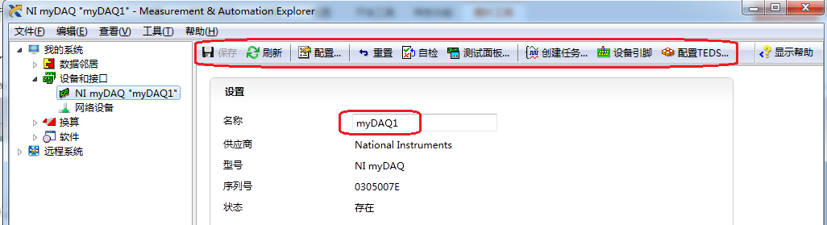
三、NI myDAQ软件
（2）设备的安装、设置与测试
在 设备与接口 项下可找到 NI myDAQ 设备，双击设备名， 可进行设备的设置与测试。

Slide 15
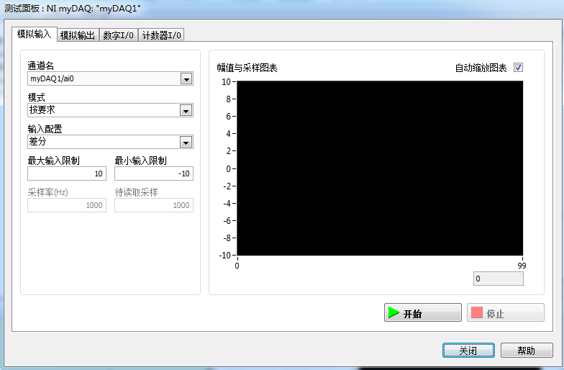
三、NI myDAQ软件
比如：测试面板——在面板上设置设备、通道和信号信息，并配合相应的硬件连接，可以对NI myDAQ进行测试。

Slide 16
三、NI myDAQ软件
（3）数据采集任务的创建和执行
在NI MAX中的 数据邻居 项上右击，弹出 新建 快捷菜单。

Slide 17
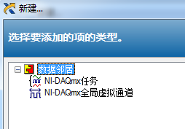
三、NI myDAQ软件
弹出“新建”窗口

Slide 18
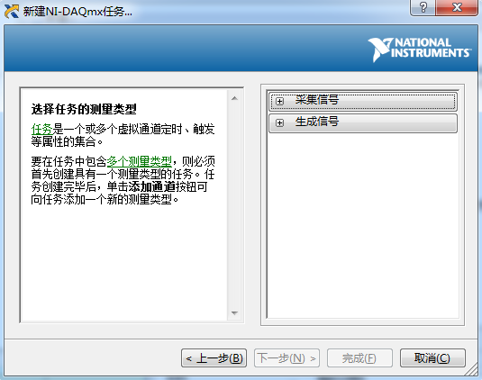
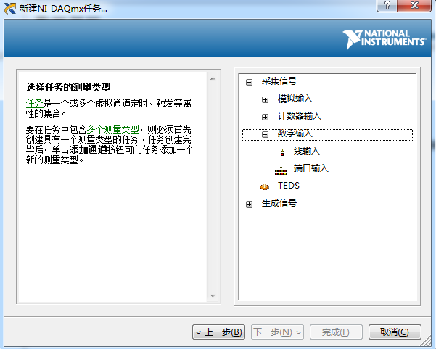
三、NI myDAQ软件
选择数据采集任务的类型

Slide 19
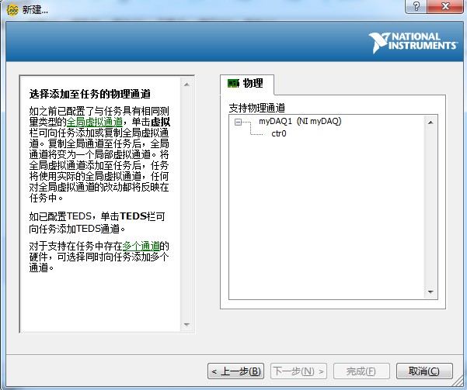
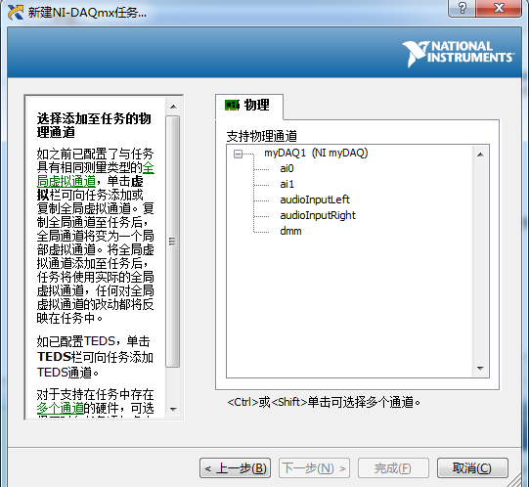
三、NI myDAQ软件
设备、通道选择

Slide 20
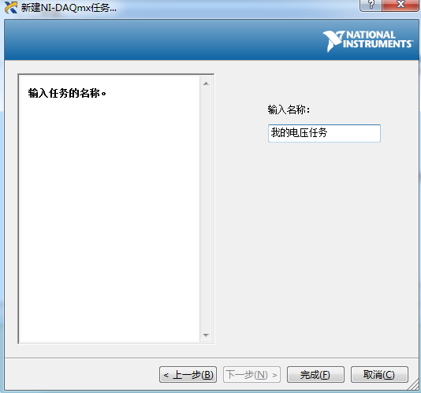
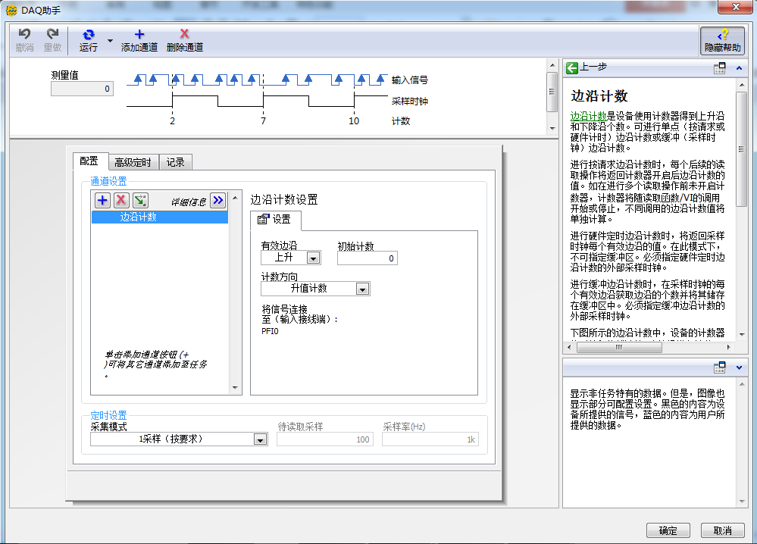
三、NI myDAQ软件
命名新建的数据采集任务，然后设置并运行测试。

Slide 21
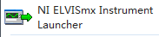
三、NI myDAQ软件
3. NI ELVISmx 虚拟实验仪器软件
——提供 8 种常用实验仪器，作为便携式仪器使用
包括：数字万用表(DMM)、示波器(Scope)、函数发生器(FGEN)、Bode分析仪、动态信号分析仪(DSA)、任意波形发生器(ARB)、数字读取器(DigIn)、数字写入器(DigOut)
打开Instrument Launcher
开始>>所有文件>>National Instruments>>NI ELVISmx for NI ELVIS&NI myDAQ>>NI ELVISmx Instrument Launcher

Slide 22
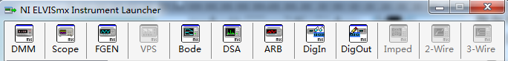
三、NI myDAQ软件
8 种常用实验仪器
万用表
示波器
信号发生器
伯德分析仪
任意波形发生器
数字只读器
数字只写器
启动器默认打开NI ELVISmx软件仪器套件界面，要打开一个仪器，单击相应设备的按钮即可。

Slide 23
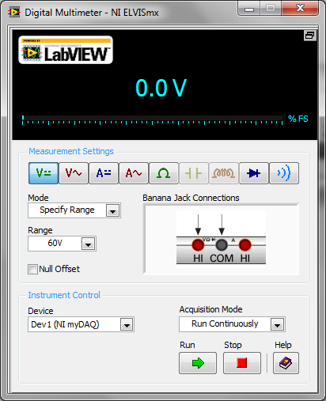
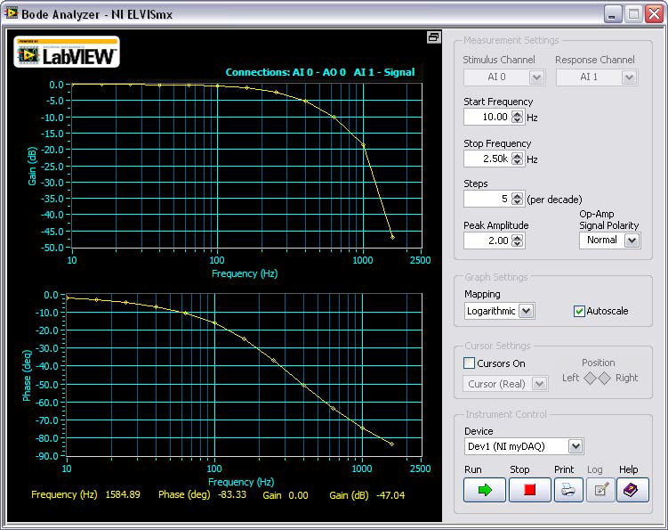
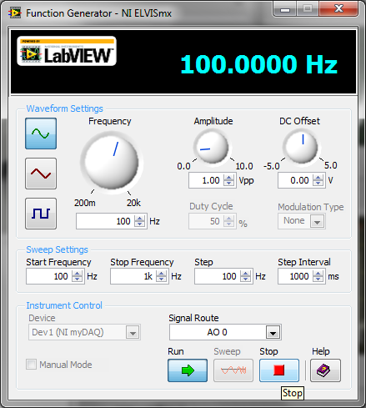
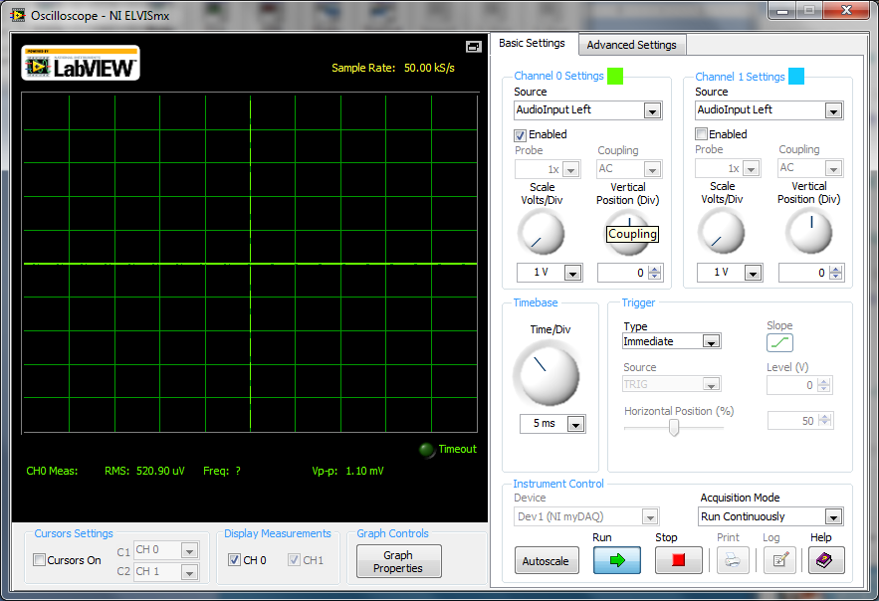
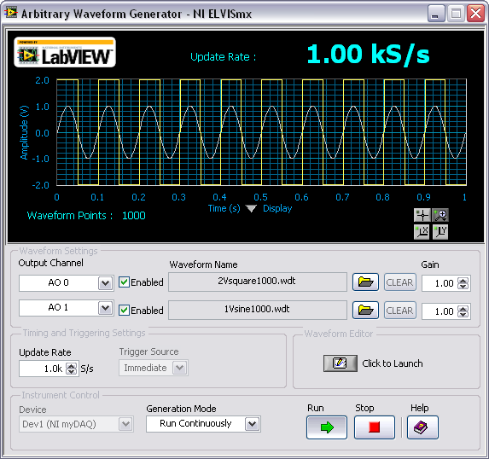
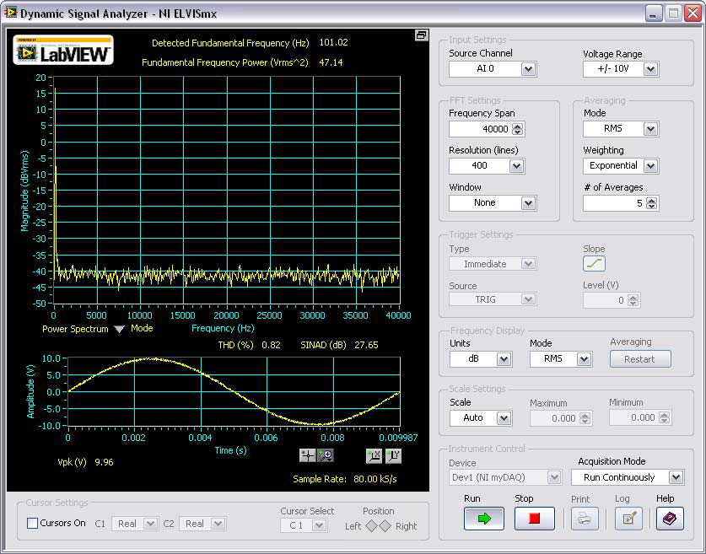
三、NI myDAQ软件
8 种常用实验仪器界面

Slide 24
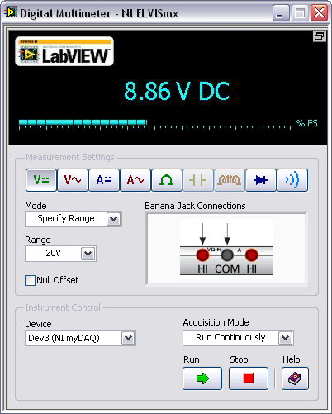
三、NI myDAQ组成
（1）数字万用表(DMM)
数字万用表(DMM)连接设备上的香蕉插头，可完成电压测量（DC 和AC）、电流测量（DC 和AC）、电阻测量、二极管测试、等

Slide 25
三、NI myDAQ组成
测量参数如下：
DC电压：60 V、20 V、2 V 和200 mV 量程
AC电压：20 V、2 V 和200 mV 量程
DC电流：1 A、200 mA 和20 mA 量程
AC电流：1 A、200 mA 和20 mA 量程
电阻：20 MΩ、2 MΩ、200 kΩ、20 kΩ、2 kΩ 和200 Ω 量程
二极管：2 V 量程
分辨率（显示的有效位数）：3位半

Slide 26
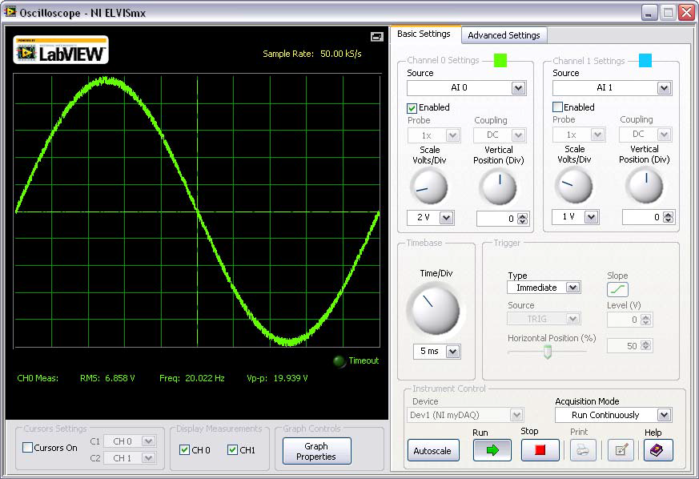
三、NI myDAQ组成
（2）示波器(Scope)
两个差分输入通道（浮地示波器），可调整刻度、位置与时基。
能够通过鼠标在屏幕上获得更精确的测量值。

Slide 27
三、NI myDAQ组成
测量参数如下：
通道源：AI 0 和AI 1 ；音频左、右声道输入。
注：AI 和音频输入不可同时使用。
耦合：AI 通道仅支持DC 耦合。音频输入通道仅支持AC 耦合。
电压刻度/ 格：音频输入通道有1V、500 mV、200 mV、100 mV、50 mV、20 mV 和10 mV；AI 通道另多有5 V和2 V。
采样率：AI和音频输入的最大采样率200 kS/s。
时基时间/格：AI 和音频输入通道：200 ms~ 5μs。
触发器设置：支持立即触发和边沿触发。使用边沿触发时，水平位置指定范围为0% ~ 100%。

Slide 28
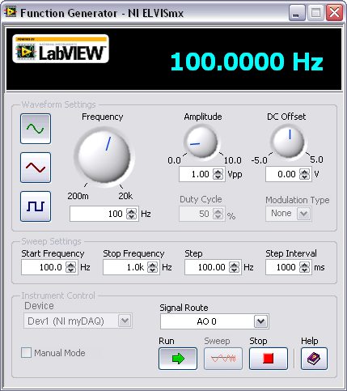
三、NI myDAQ组成
（3）函数发生器(FGEN)
函数发生器(FGEN) 可生成标准波形，并可选择输出波形的类型（正弦波、方波或三角波）、幅值和频率。
此外，还提供DC 偏移量设置、扫频功能、幅值调制和频率调制。
参数如下：
输出通道：AO 0 或AO 1
频率范围：0.2 Hz ~ 20 kHz

Slide 29
三、NI myDAQ组成
（4）Bode分析仪
Bode分析仪生成用于分析的Bode 曲线。
结合扫频功能及设备的模拟输入，可实现十分全面的功能。
测量参数如下：
激励测量通道：AI 0
响应测量通道：AI 1
激励信号源：AO 0
频率范围：1 Hz ~ 20 kHz

Slide 30
三、NI myDAQ组成
（5）动态信号分析仪(DSA)
动态信号分析仪(DSA) 对AI 或音频输入进行频域转换。可连续测量，也可次扫描，可使用各种窗和过滤项。
测量参数如下：
通道源：AI 0 和AI 1 ；音频左、右声道输入
电压范围：
– AI通道：±10 V, ±2 V
– 音频输入通道：±2 V

Slide 31
三、NI myDAQ组成
（6）任意波形发生器(ARB)
任意波形发生器(ARB) 生成信号并显示为电子波形。首先在NI Waveform Editor 中创建波形，然后再加载至 ARB 即可生成波形。
参数如下：
输出通道：AO 0 和AO 1 ；音频左、右声道输出。
触发源：仅限立即触发。

Slide 32
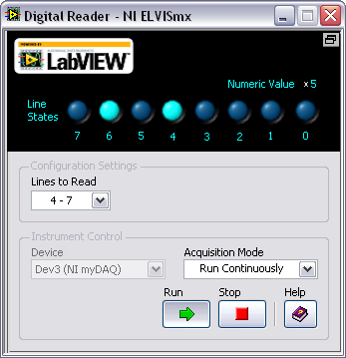
三、NI myDAQ组成
（7）数字读取器(DigIn)
数字读取器从NI myDAQ 数字通道中读取数字数据。
可将I/O 通道组合为端口读取数据，也可组合为2 个端口（0 ~ 3 和4 ~ 7）或一个8引脚的端口(0 ~ 7)。

Slide 33
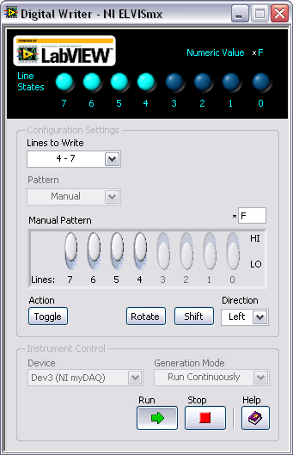
三、NI myDAQ组成
（8）数字写入器(DigOut)
数字写入器按用户指定的数字模式更新NI myDAQ数字通道。
可将I/O 数据线组合为端口，也可采用4位模式（0 ~ 3或4 ~ 7）或8位模式(0 ~ 7) 写入。此外，用户还可自定义模式（如梯度、切换或行进1s）。
可按一个模式连续写入或只写入一次。
除非生成了其他模式、使用中的通道被配置为读取。

Slide 34
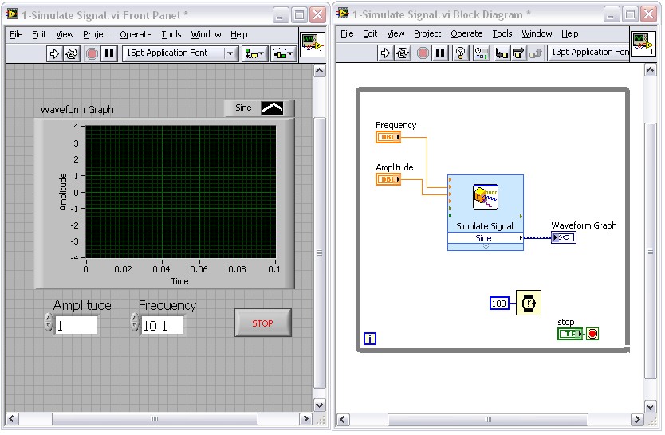
三、NI myDAQ软件
4. LabVIEW开发环境
图形化编程语言
“前面板”=
用户界面
“后面板/程序框图”= 代码

Slide 35
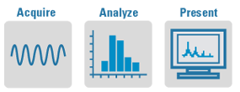
三、NI myDAQ软件
图形化编程语言
实现采集、分析和显示数据

Slide 36
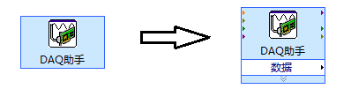
三、NI myDAQ软件
基于Labview对myDAQ编程操作——调用DAQ Assistant Express VI
后面板上右键，测量I/O>>DAQmx Data Acquisition
依据 新建向导 创建并设置数据采集任务
DAQ Assistant Express VI图标下出现Data端子，采集任务建立完成

Slide 37
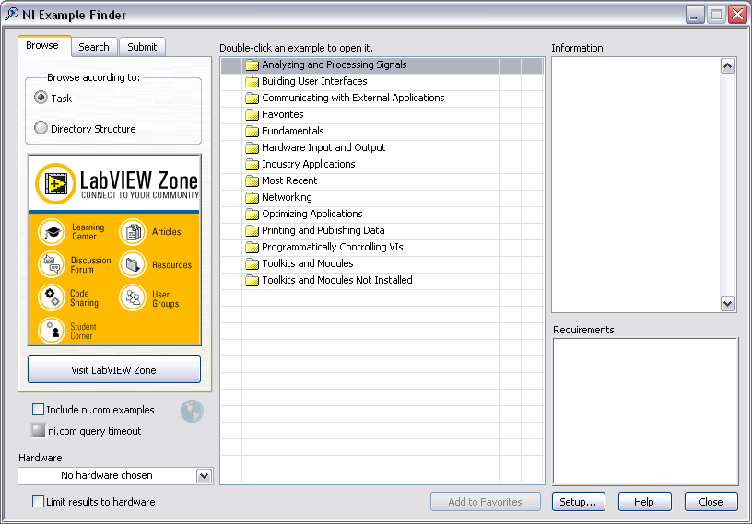
三、NI myDAQ软件
LabVIEW范例查找器
内置许多现成的应用范例，简化编程复杂度
便于与硬件集成

Slide 38
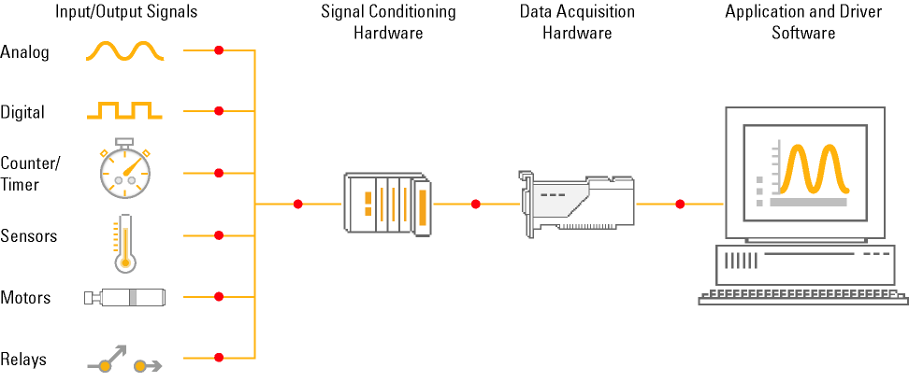
四、NI MyDAQ的应用
1. 采用PC构成虚拟仪器系统

Slide 39
四、NI MyDAQ的应用
2. 建立基于NI MyDAQ的测控系统
传感器敏感光照、温度等物理信号，输出非常微弱的电信号；
微弱信号经调理模块放大、滤波或整形，调理至适合采集卡通道的最佳电压范围；
myDAQ采集放大后的电信号给LabVIEW；
运行LabVIEW程序读取并分析数据，最终实现显示、存储或控制的功能。

Slide 40
四、NI MyDAQ的应用
建立基于NI myDAQ的测控系统的步骤：
1. 搭建电路，包括传感器、调理电路和执行器；
2. 将信号线连接到myDAQ相应端子；
3. 编写LabVIEW程序进行数据采集、分析、显示、存储等处理。

Slide 41
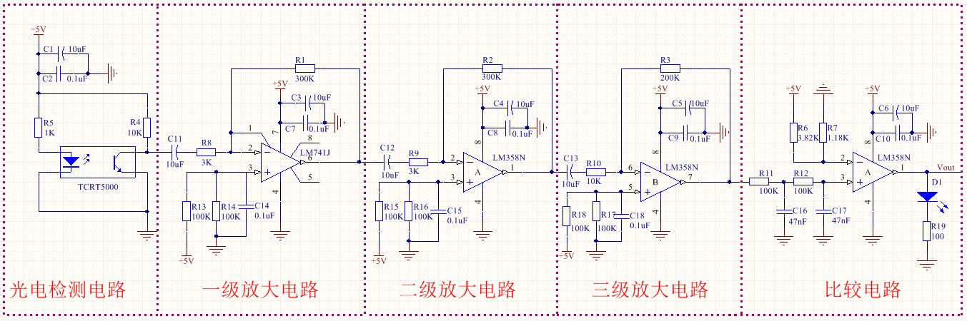
四、NI MyDAQ的应用
3. 应用实例——反射式心率计
搭建电路

Slide 42
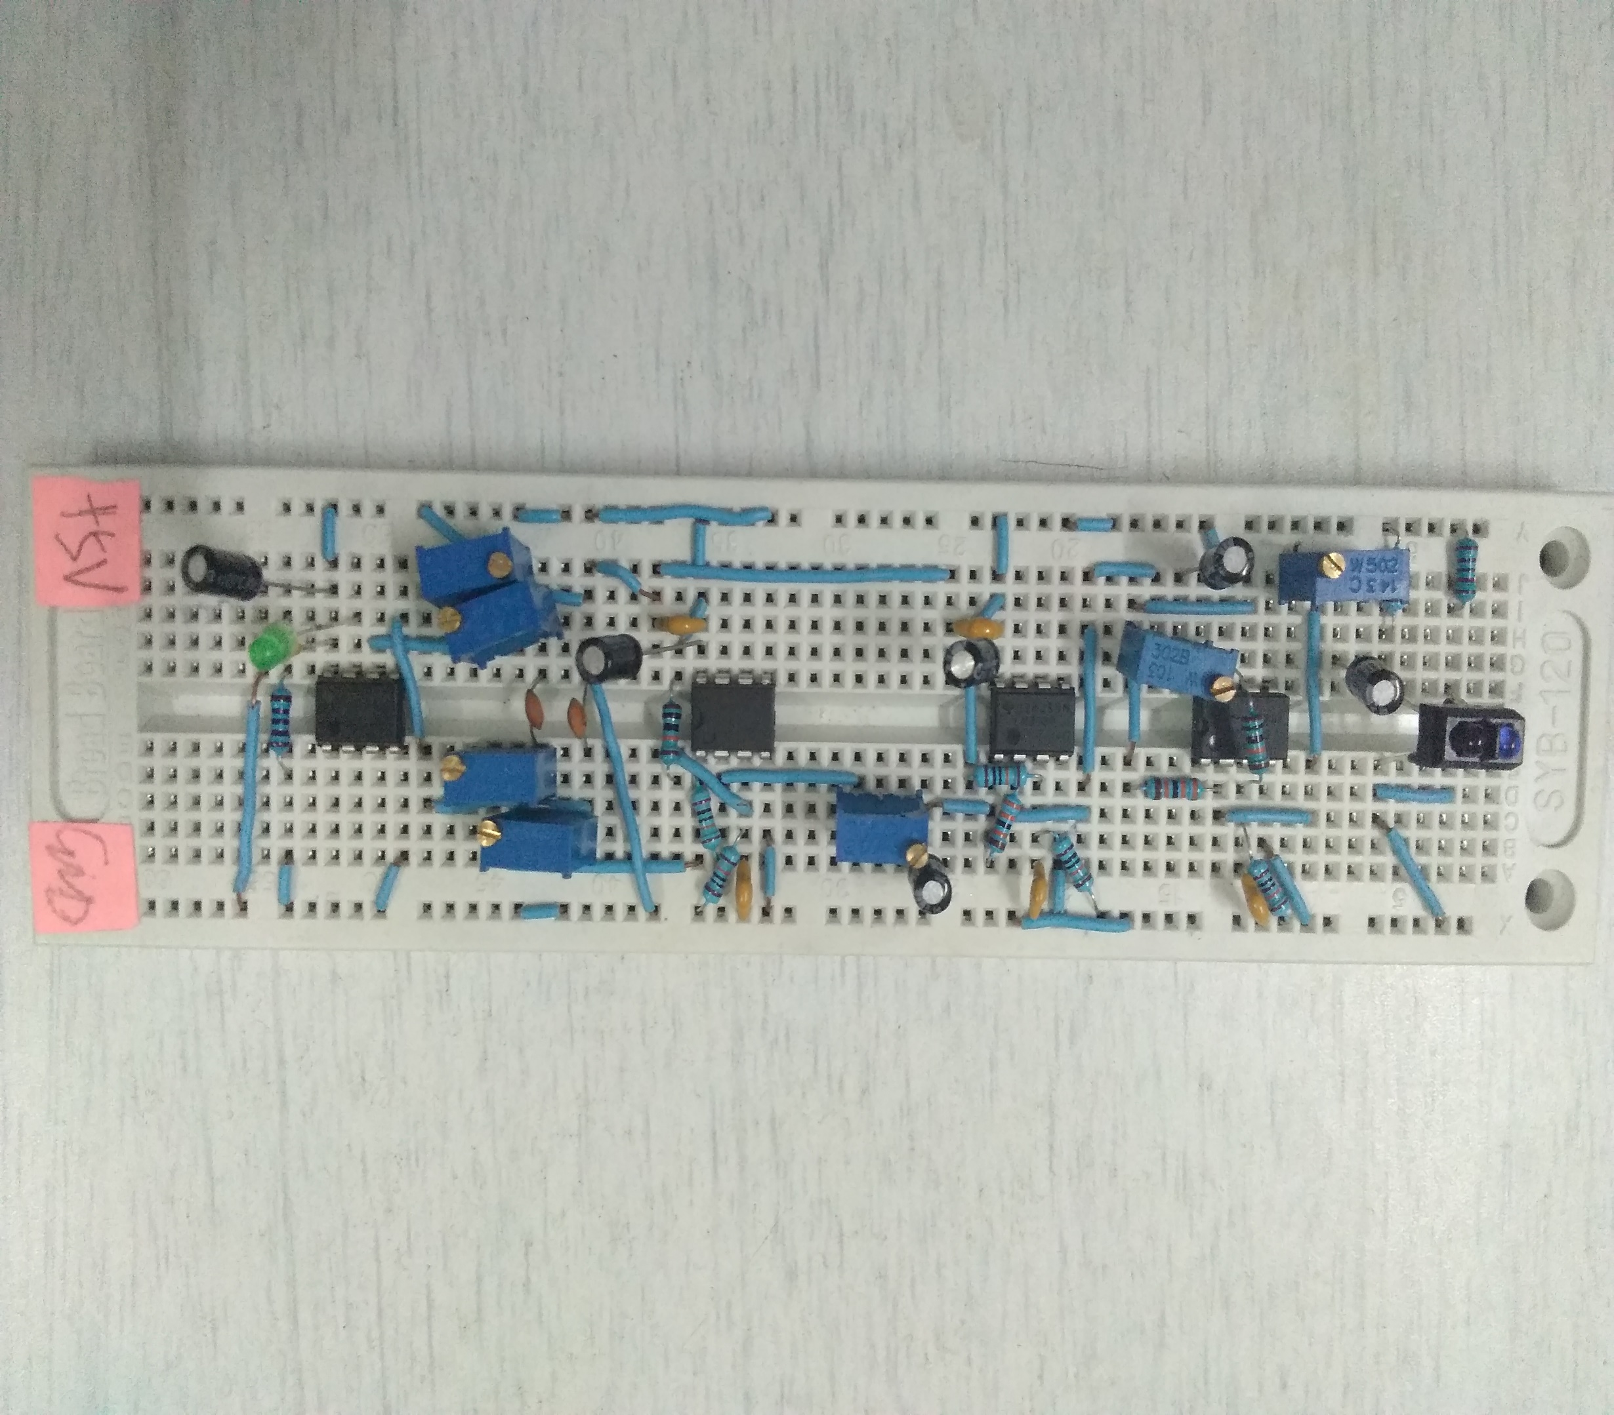

Slide 43
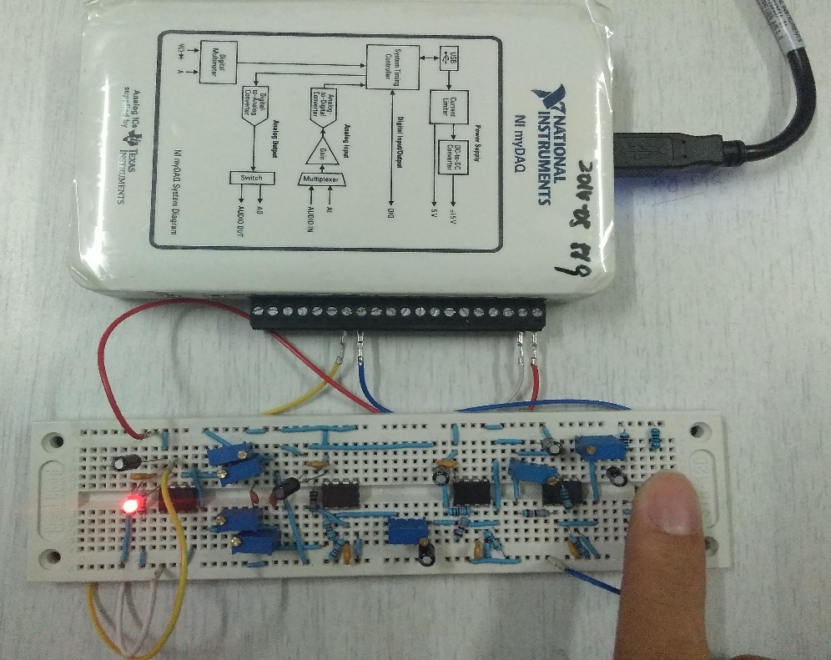
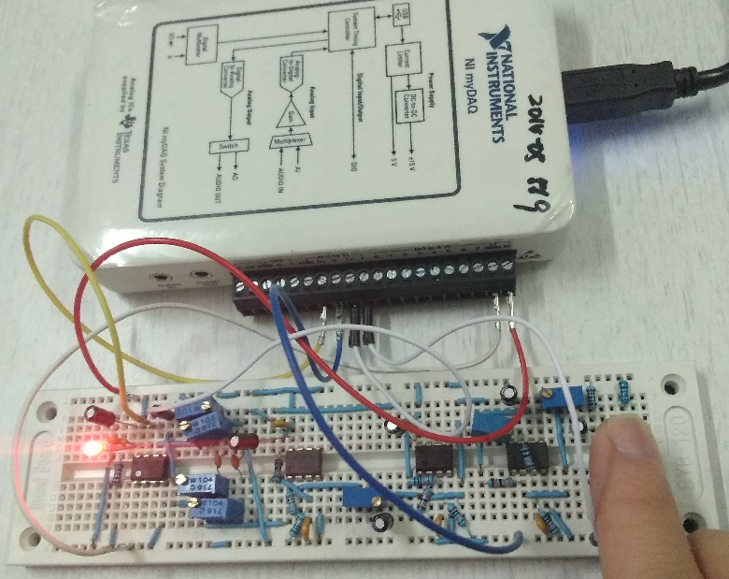
四、NI MyDAQ的应用
连接到NI myDAQ

Slide 44
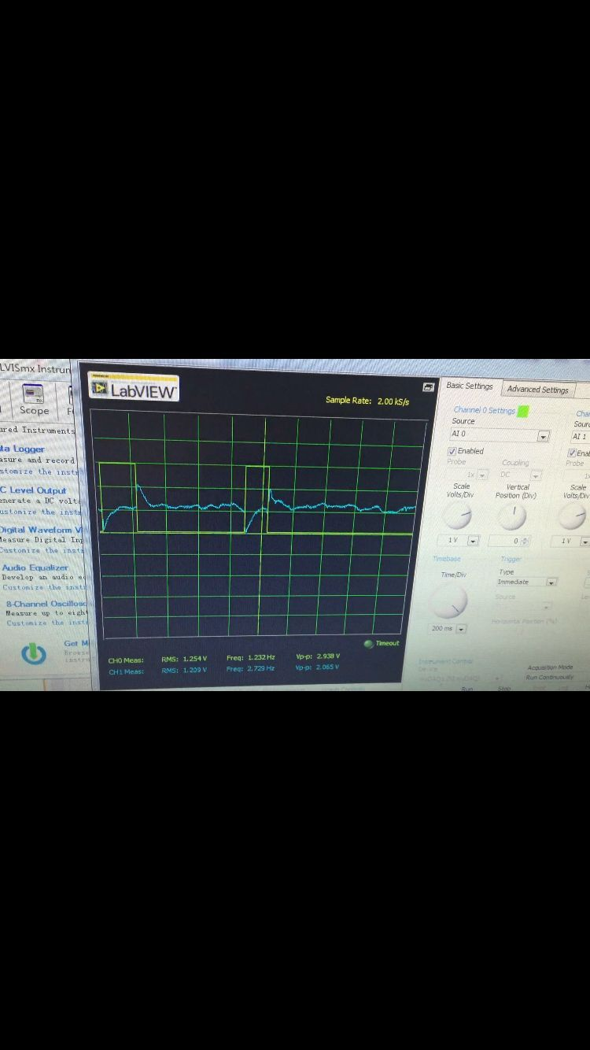

采用虚拟示波器观测心跳波形.

Slide 45

四、NI MyDAQ的应用
编写LabVIEW程序

Slide 46

LabVIEW程序代码
四、NI MyDAQ的应用
3. 应用实例——反射式心率计
编写LabVIEW程序

Slide 47

LabVIEW程序代码
四、NI MyDAQ的应用
3. 应用实例——反射式心率计
子VI
编写LabVIEW程序

Slide 48


LabVIEW程序代码
四、NI MyDAQ的应用
3. 应用实例——反射式心率计
LabVIEW 子VI 程序
显示子VI程序
定时判断子VI程序

Slide 49


4. 应用举例: 温度采集与显示

Slide 50

应用举例: 音频信号采集与处理
Notes:
SEE WORD DOCUMENT FOR EXERCISE #4 CONTENT

Slide 51




应用举例：也可通过标准接口连接PCB板，扩展复杂功能

Slide 52

5. 基于myDAQ的学生创新作品
数码听诊器
(北京大学)

Slide 53


打地鼠游戏、温控杯
(天津大学)

Slide 54


手势控制器鼠标
(复旦大学，1个月)

Slide 55

手势控制的示波器
(浙江大学)

Slide 56


音乐喷泉
(复旦大学，2个月)

Slide 57


钢琴楼梯
电源稳压系统
(上海交通大学，1.5个月)

Slide 58


电子琴
(浙江大学)
水控DJ系统
(浙江大学)

Slide 59


空气吉他
(东南大学)

Slide 60
谢谢听讲！

